Slide 1
脉冲宽度调制(PWM)

Slide 2

实验一 PWM 呼吸灯
本次实验目的在于了解PWM模块的基本功能，并学会对PWM模块的输出周期和占空比进行基本设置，产生对应的数字信号输出，驱动LED产生呼吸效果。

Slide 3
实验效果
本实验在上一章I2C电子钟的基础上添加了呼吸灯的效果。
板子启动后，网络口绿灯（LED1），周期性关闭开启，黄灯（LED0）则呈现呼吸效果。

Slide 4
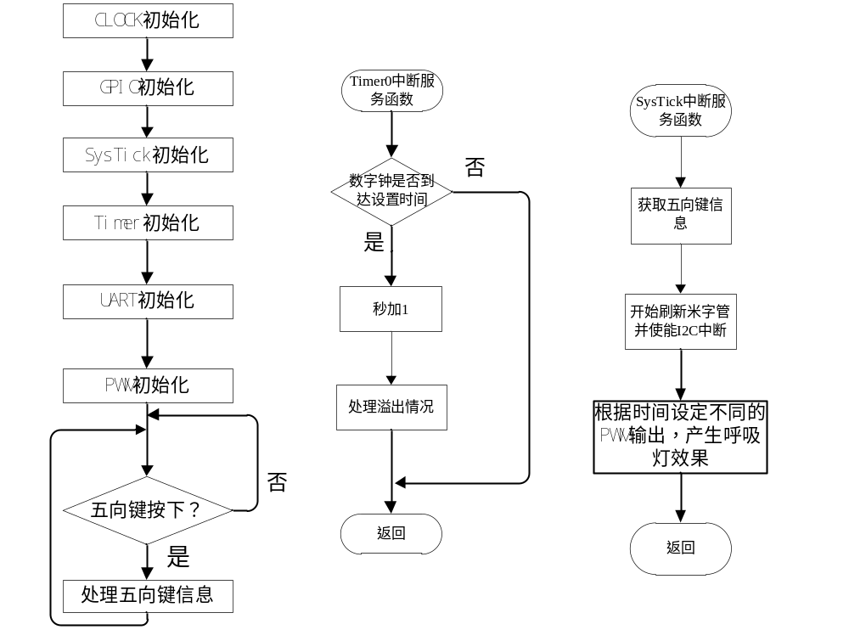
实验流程图

Slide 5
实验二 PWM BUZZER
本实验在上一章I2C总线实验的基础上，让电子时钟在正常运行和设置开始和结束的时候利用PWM 输出和Buzzer模块发出频率不同的蜂鸣声。
本次实验目的在于了解PWM模块的基本功能，并学会对PWM模块进行基本设置，产生不同的数字信号输出。

Slide 6
实验效果
启动时，将会有短暂蜂鸣，并且初始状态下米字管上会显示“CTM3”字样，LED1灯亮。
按任意键后，电子钟开始走动，并且蜂鸣器开始发出声音，默认情况下，电子钟走到59:59时将会停止。
按下中键，会有提示音出现，之后进入电子钟的设置阶段，或者完成电子钟的设置。若进入设置阶段，定期蜂鸣和LED轮闪效果将会消失，若结束设置，阶段，则恢复原来状态。
在设置状态时按下左键或右键，对电子钟的设置将会在分和秒之间切换，切换时，对应位置会闪烁。
在设置电子钟的时间时，上键和下键将对时钟的情况进行具体调整。上键为加时间，下键为减时间。
再次按下中键，电子钟完成新的时间设置，并发出一段蜂鸣，之后电子时钟将会运作至新的设定时间。

Slide 7

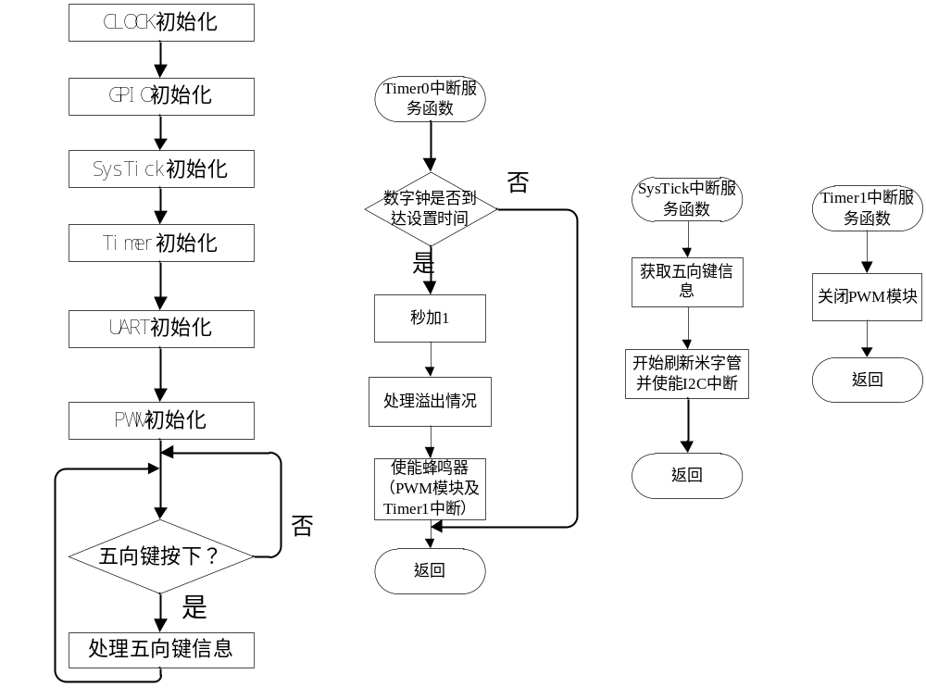
实验流程图

Slide 8
PWM模块发生器模式配置
原型 | void PWMGenConfigure(unsigned long ulBase, unsigned long ulGen, unsigned long ulConfig)
参数 | ulBase ： PWM 端口的基址，取值PWM _BASE ulGen： PWM 发生器的编号 ulConfig ：PWM 发生器的设置，取下列各组设置之间的“或运算”组合形式：
返回 | 无
说明 | 函数PWMGenConfigure( ) 对指定的PWM 发生器模式进行设置，包括定时器的计数模式，同步模式，调试下的行为，以及故障模式的设置，调用该函数后，完成这些配置，PWM发生器仍然处于禁止状态，还没有开始运行。 注意在调用这个函数改变了定时器的计时模式时，必须要重新调用PWMGenPeriodSe t( )和PWMPulseWidthSet ( ) 函数，对PWM 的周期和占空比进行设置。
功能 | 配置指定PWM信号发生器

Slide 9
输出周期和占空比设置
原型 | void PWMGenPeriodSet(unsigned long ulBase, unsigned long ulGen, unsigned long ulPeriod)
参数 | ulBase ： PWM 端口的基址，取值PWM _BASE ulGen： PWM 发生器的编号 ulPeriod：PWM 定时器计时时钟数
返回 | 无
说明 | 函数PWMGenPeriodSet( ) 设定指定的PWM 发生器的周期，数值的大小为PWM 时钟的 节拍个数。每次调用该函数，都会对之前的值进行覆盖重写。
功能 | 设置指定PWM信号发生器的输出周期
原型 | void PWMPulseWidthSet(unsigned long ulBase, unsigned long ulPWMOut, unsigned long ulWidth)
参数 | ulBase ： PWM 端口的基址，取值PWM _BASE ulGen： PWM 发生器的编号 ulWidth： 对应输出PWM 的高电平宽度，宽度值是PWM 计数器的计时时钟数
返回 | 无
说明 | 函数PWMPul seW i dt h Set ( )设定指定的PWM 发生器的占空比，数值的大小也是PWM 时钟的节拍个数，这个数值不能大于PWMGenPeriodSet( )里设置的值，也就是占空比不能 大于100%。
功能 | 设置指定PWM信号发生器的输出占空比

Slide 10
PWM使能和禁能函数
原型 | void PWMGenEnable(unsigned long ulBase, unsigned long ulGen)
参数 | ulBase ： PWM 端口的基址，取值PWM _BASE ulGen： PWM 发生器的编号
返回 | 无
功能 | 使能指定PWM信号发生器
原型 | void PWMGenDisable(unsigned long ulBase, unsigned long ulGen)
参数 | ulBase ： PWM 端口的基址，取值PWM _BASE ulGen： PWM 发生器的编号
返回 | 无
功能 | 禁能指定PWM信号发生器

Slide 11
PWM输出引脚设置
原型 | void PWMOutputState(unsigned long ulBase, unsigned long ulPWMOutBits, tBoolean bEnable)
参数 | ulBase ： PWM 端口的基址，取值PWM _BASE ulPWMOutBits： 要修改输出状态的PWM 输出，取下列值的逻辑或： PWM_OUT_0_BIT PWM_OUT_1_BIT PWM_OUT_2_BIT PWM_OUT_3_BIT PWM_OUT_4_BIT PWM_OUT_5_BIT PWM_OUT_6_BIT PWM_OUT_7_BIT bEnable： 输出是有效，取下列值之一 true // 允许输出 false // 禁止输出
返回 | 无
说明 | 函数PWMOutputState( )用来控制最多8 路PWM 的是否输出到管脚，也就是PWM 发 生器产生的PWM 信号是否输出到管脚的最后一个开关。
功能 | 本函数配置PWM管脚输出

Slide 12
谢 谢！

